Slide 1
Rock lizards - Gene flow and hybridization within species of "mixta" clade
Sopiko Kurdadze
Supervisor: Professor David Tarkhnishvili
Master’s Program of Applied Genetics
Ilia State University

Slide 2
1
Aim of the research
2
Overview
3
Materials and Methods
Results and interpretation
4
Conclusion
5

Slide 3
Aim of the research
To check a gene flow between Darevskia mixta and Darevkia derjugini where their areas overlap
To study population structure and genetic diversity of both species by using microsatellite loci

Slide 4
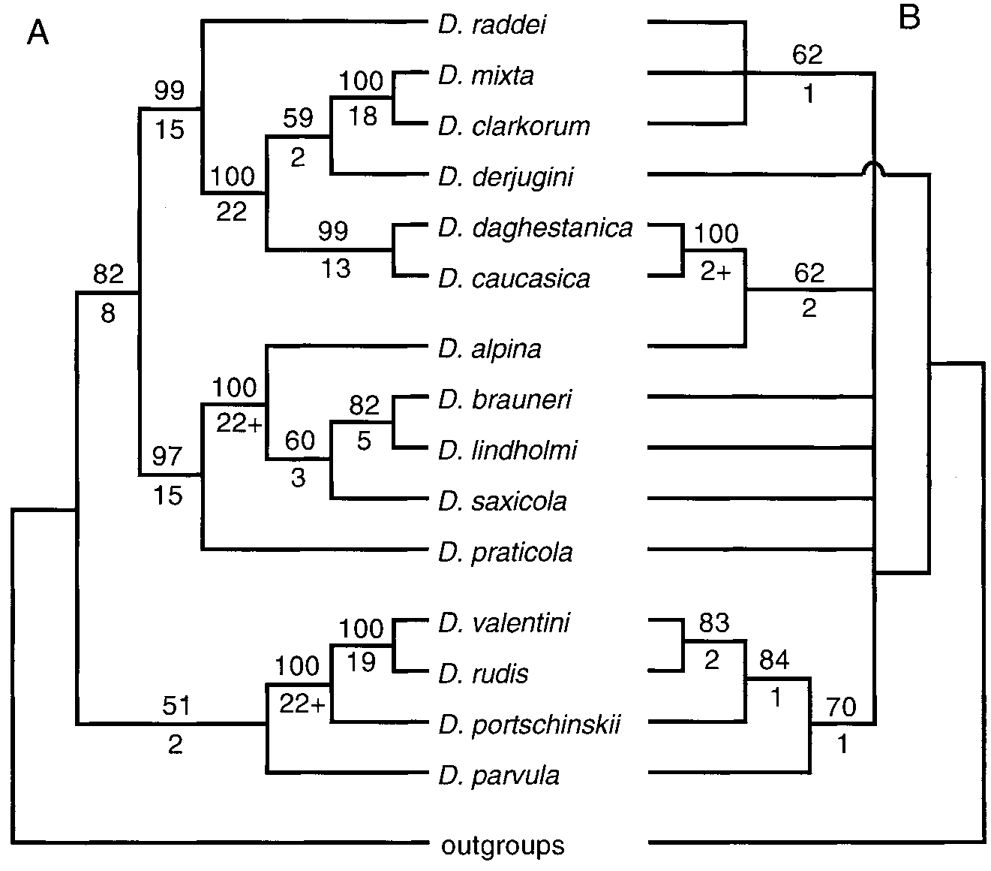
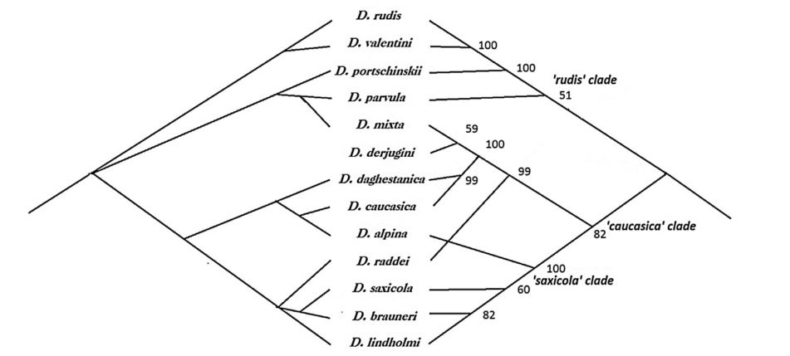
Phylogenetic relationships of rock lizards
A.
B.
C.
D.
A. Phylogenetic tree based on morphological traits (Darevsky 1967); B. – Tree based on mitochondrial DNA analyze (Murphy et al. 2000); Numbers - bootstrap values (Gabelaia 2017)
C. Phylogenetic tree based on mitochondrial DNA analyze; D. Phylogenetic tree based on allozyme data analyze (Murphy et al. 2000)

Slide 5
Hypothesis about hybridization between different species
D.derjugini + D.parvula = D.mixta (Darevky 1967)
D.mixta + D.derjugini=??? (Murphy et al. 2000)
D.derjugini and D.mixta had an identical mitochondrial haplogroups Gabelaia (2013)
Notes:
(Darevsky 1967) გამოთქვა მოსაზრება რომ D.mixta არის ორი სხვა სახეობის, D.derjugini-სა და D.parvula-ს, ჰიბრიდი. მასთან, რომ D.derjugini ეჯვარება D.mixta-ს და წარმოქმნის სიცოცხლისუნარიან ჰიბრიდებს (Darevsky 1967; Murphy et al. 2000), რომელიც შეიძლება შეეჯვაროს მშობლი სახეობის წარმომადგენელს (Murphy et al. 2000). D.mixta-სა და D.derjugini-ს შორის წარსულში ერთჯერადად მომხდარ ინტროგრესიაზე ან მუდმივად მიმდინარე გენთა მიმოცვლზე, შესაძლოა, ასევე, გაბელაიას (Gabelaia 2013) კვლევის შედეგები მიუთითებს. კერძოდ, დიდგორზე (თრიალეთის ქედი) გავრცელებულ D.derjugini-ებს აღმოაჩნდათ D.mixta-ს იდენტური დნმ, ასევე ლებარდეში შეგროვებული D.mixta და D.derjugini ფილოგენეტიკური ხის აგებისას ერთად დაჯგუფდა. ამასთანავე სხვა არაერთი კვლევა არსებობს სახეობათაშორისი ჰიბრიდიზაციის არსებობის დამადასტურებლად, მაგალითად თარხნიშვილისა და თანაავტორების (Tarkhnishvili et al. 2013) კვლების მიხედვით მიტოქონდრიული და აუტოსომური ალელების ინტროგრესია მიმდინარეობს D.rudis-ს, D. portschinskii-სა და D. valentini-ს შორის. ხოლო ფუსა და თანაავტორების (Fu et al. 1995) მიხედვით კი, სახეობათაშორისი ჰიბრიდიზაცია არაა გამორიცხული, როგორც D.alpina-სა და D.caucasica-ს, ასევე D.caucasica-სა და D.daghestanica-ს შორის.

Slide 6
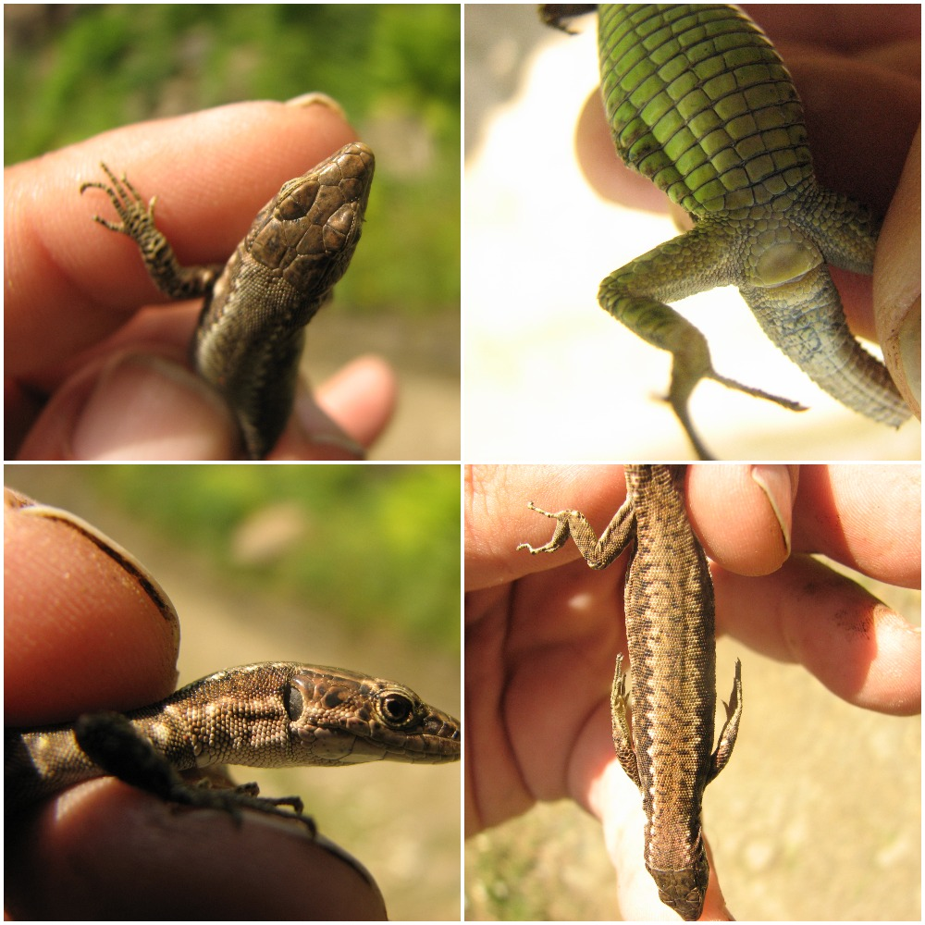
Sample collection

Slide 7
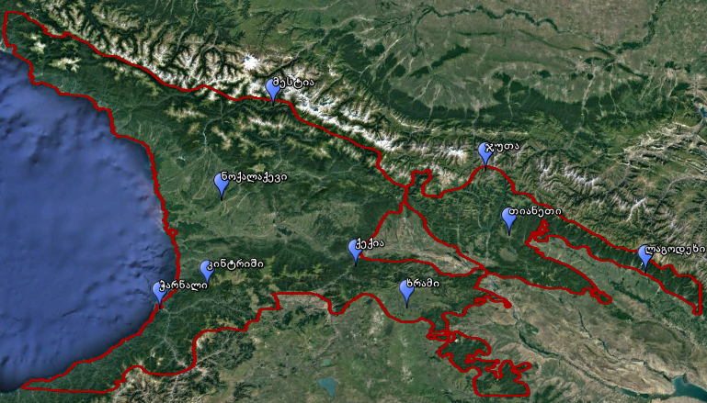
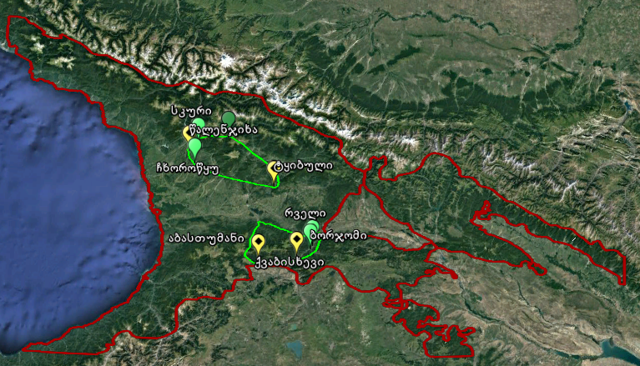
Distribution of D.derjugini and D.mixta lizards
D.derjugini distribution (Tarkhnishvili 2012)
The blue marks show the location of the samples which was used in my research
D.mixta distribution (Gabelaia et al.2015)
The yellow marks show the location of the samples of D.mixta and the green marks show the location where D.derjugini and D.mixta overlap

Slide 8
Methods
DNA extraction (QIAGEN®, 2007)
PCR (Polymerase Chain Reaction) of nuclear microsatellite loci:
Du161, Du183, Du255,Du231, Du363, Du47, Du215, Du418, Du281 andDu323 (Korchagin et al. 2003; 2007; Malysheva 2012)
Electrophoresis (ABI 3130 Genetic Analyzer)
Visualization of Alleles GeneMapperTM V5 (Applied Biosystems)
Statistical methods Arlequin V3.5.2.2 (Excoffier & Lischer 2010) and Structure V2.3.4 (Pritchard et al. 2000)

Slide 9
Arlequin results and interpretation
 | D.mixta Borjomi | D.mixta Samegrelo | D.derjugini Borjomi | D.derjugini Samegrelo
No of Alleles | 9.60 | 8.90 | 4.10 | 5.78
H_{O} | 0.36 | 0.43 | 0.46 | 0.40
H_{E} | 0.78 | 0.73 | 0.65 | 0.78
Theta H | 2.37 | 2.03 | 1.50 | 1.89
G-W index | 0.30 | 0.32 | 0.30 | 0.21
No of loci | 10 | 10 | 10 | 10
Useful loci number | 6 | 6 | 7 | 5
Polymorphic loci | 6 | 6 | 7 | 5
No of loci - Average number for all loci; H_{O} – Observed heterozygosity; H_{E –} Expected heterozygosity;
 | D.mixta Borjomi | D.Mixta Samegrelo | D.derjugini Borjomi | D.derjugini Samegrelo
D.mixta Borjomi | - | - | - | -
D.mixta Samegrelo | 0.2 (+) | - | - | -
D.derjugini Borjomi | 0.3(+) | 0.8 (+) | - | -
D.derjugini Samegrelo | 0.5 (+) | 0.8 (+) | 0.3 (+) | -
Numbers above show RST value and “+” indicates a significance of the RST value

Slide 10
Structure results and interpretation
D.mixta from Lesser Caucasus
D.mixta from Greater Caucasus
K(number of populations)=3
D.derjugini

Slide 11
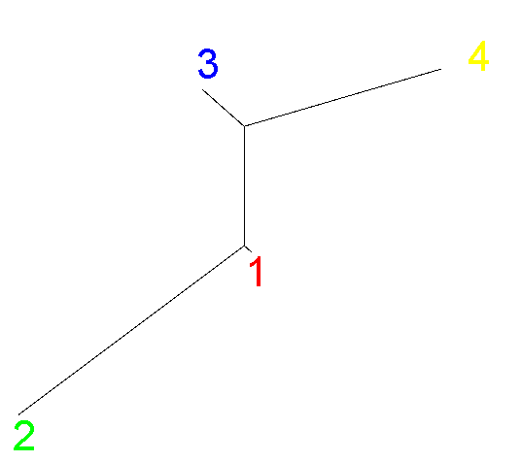
Structure results and interpretation
D.mixta from Lesser Caucasus
D.mixta from Greater Caucasus
K(number of populations)=4
D.derjugini

Slide 12
Conclusion
There is a gene flow between Lesser Caucasus D.mixta and D.derjugini where they overlap
D.mixta population of Lesser Caucasus is more diverse than the population of Greater Caucasus
Population of D.derjugini more likely tend to Hardy-Weinberg equilibrium than population of D.mixta

Slide 13
Questions?

Slide 14
Thank you for your attention!

